Slide 1


Подписание внутренних документов
электронной подписью
Хазеев Рустем Айратович
Директор МБОУ «Школа №51»
Вахитовского района г. Казани

Slide 2
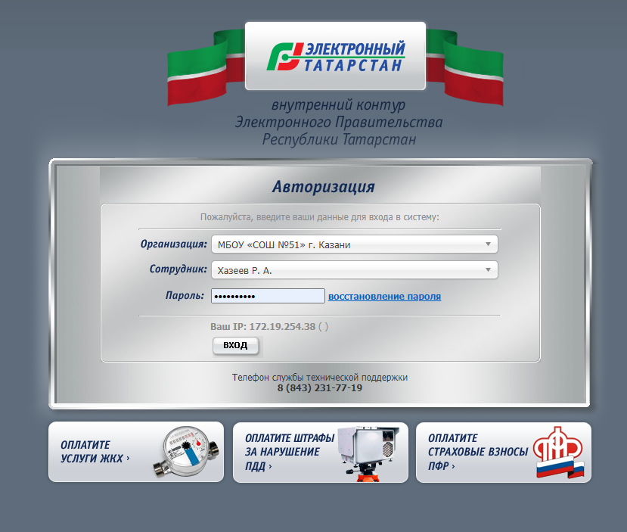
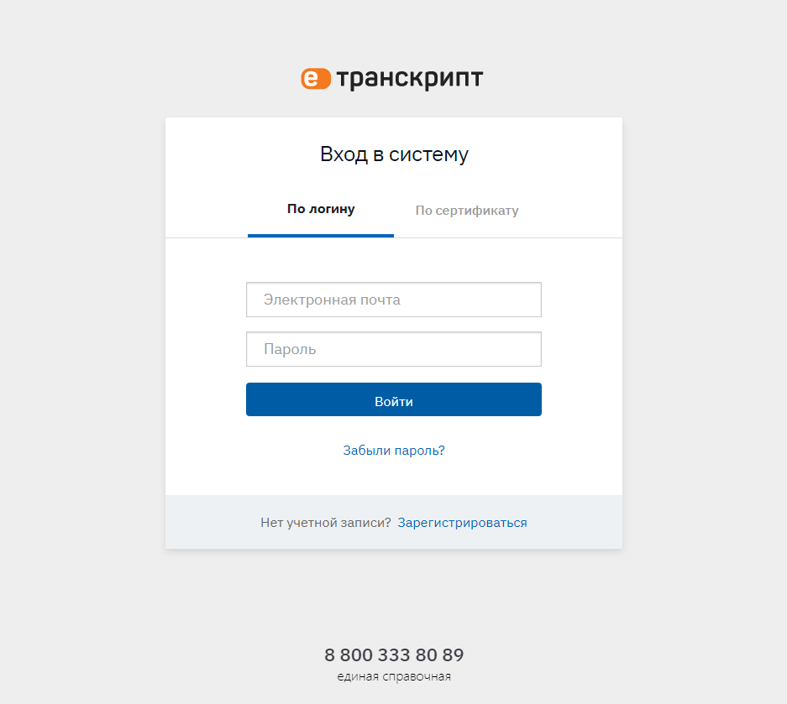


Способы подписания документов

Slide 3
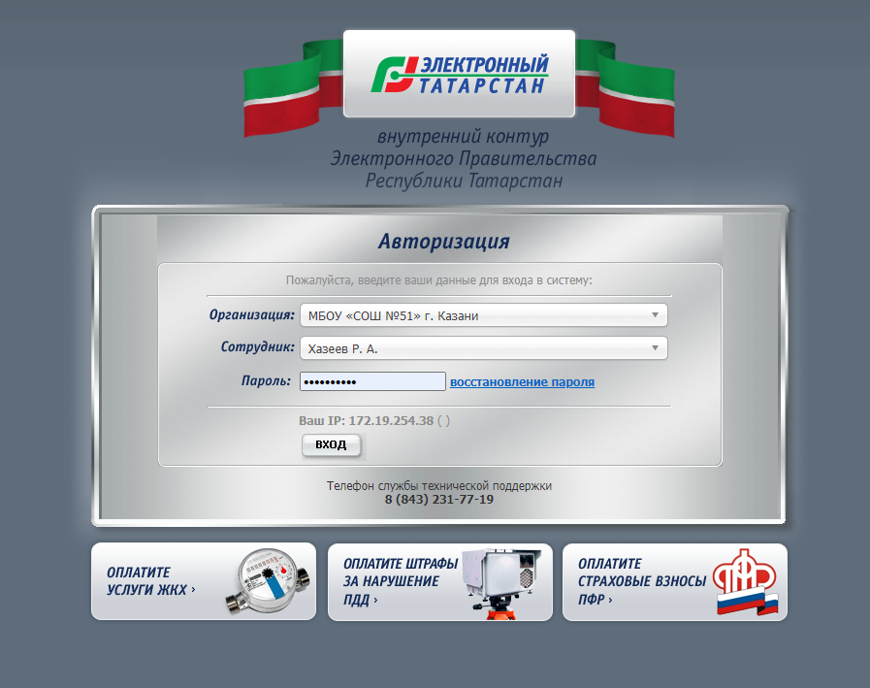
Подписание документов с помощью
«Электронный Татарстан»
В адресной строке браузера вводим адрес: intra.tatar.ru
Вводим данные своего учреждения, нажимаем «ВХОД»

Slide 4
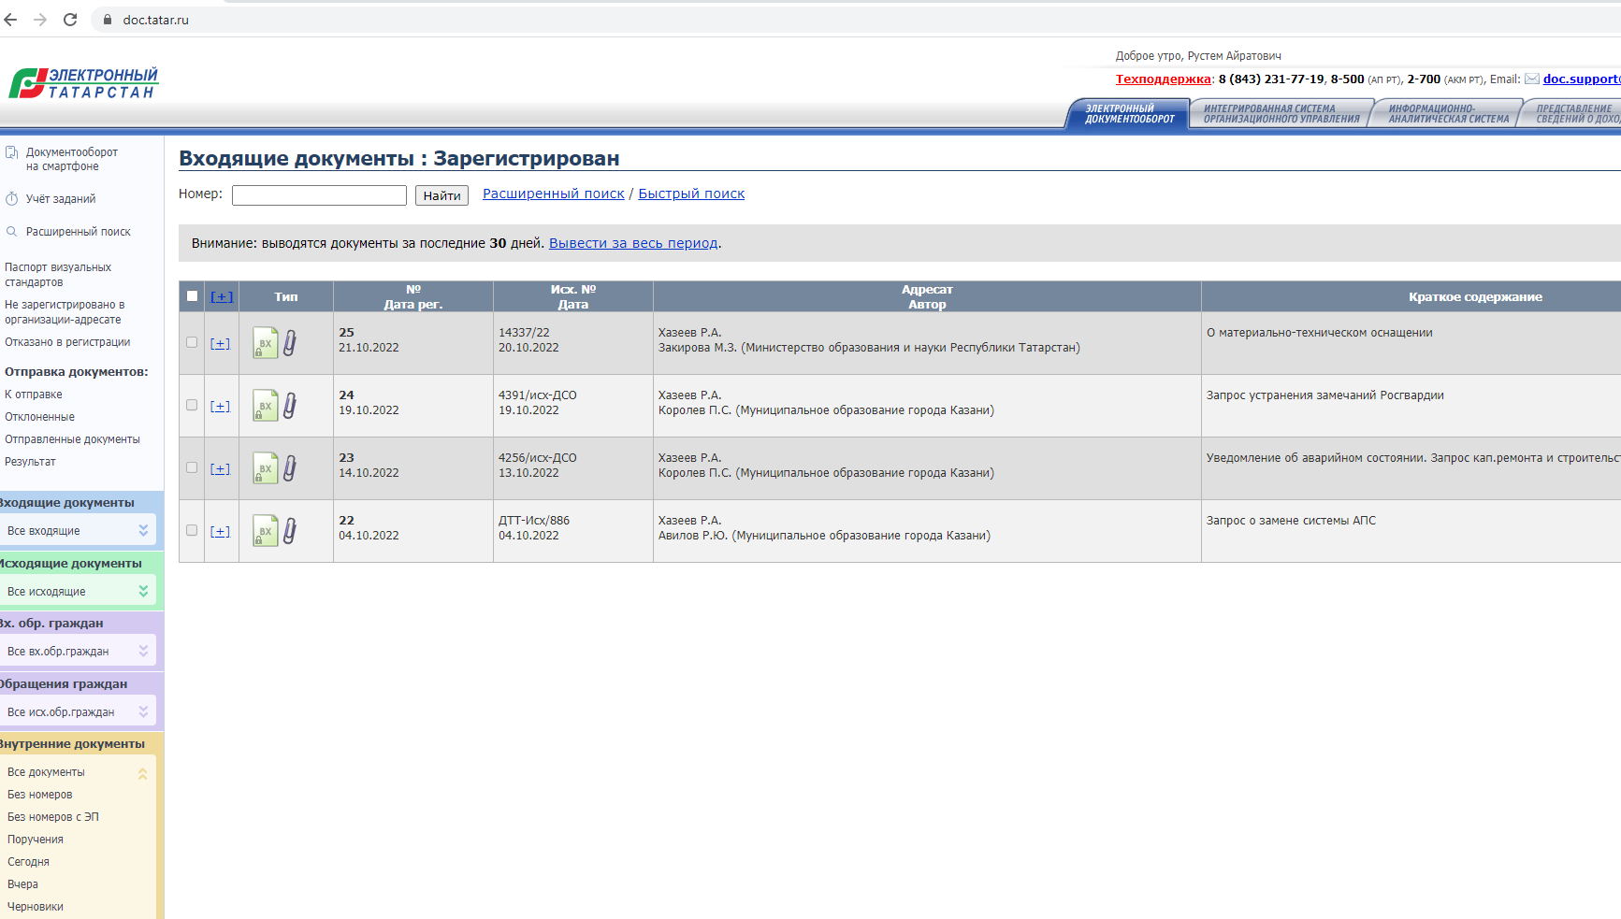

Подписание документов с помощью
«Электронный Татарстан»
Нажимаем на «Электронный документооборот»
Слева листаем вниз до блока «Согласование»

Slide 5
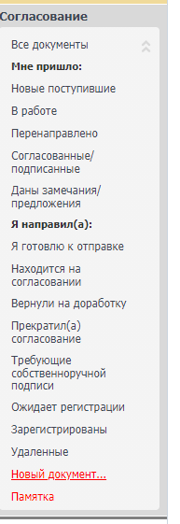
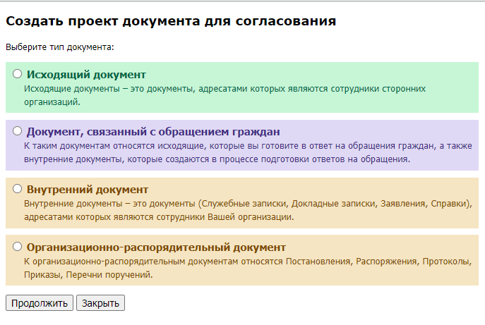
Подписание документов с помощью
«Электронный Татарстан»
В блоке «Согласование» нажимаем «Новый документ»
В открывшемся меню выбираем «Внутренний документ» и нажимаем «Продолжить»

Slide 6
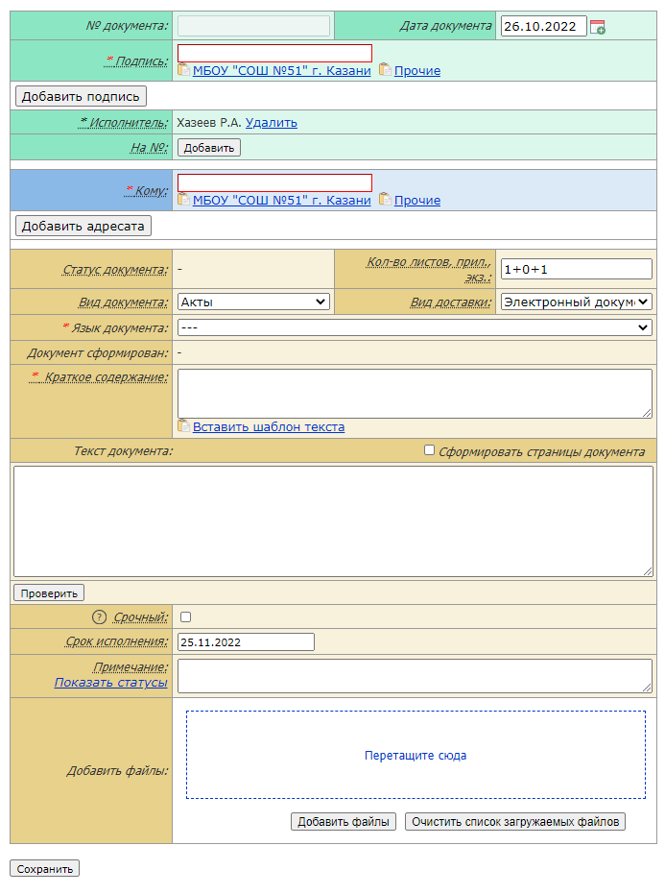
Подписание документов с помощью
«Электронный Татарстан»
3
1
В блоке «Подпись» выбираем руководителя учреждения
В блоке «Кому» выбираем руководителя учреждения
Выставляем корректную дату
Вид документа выбираем из выпадающего списка (не важно какой)
Язык документа выбираем из выпадающего списка
Вписываем корректное количество листов в документе
Вписываем краткое содержание (например: Положение о пропускном режиме)
Перетаскиваем электронный файл документа в любом формате, который необходимо подписать
Нажимаем «Сохранить»
2
4
6
5
7
8
9

Slide 7
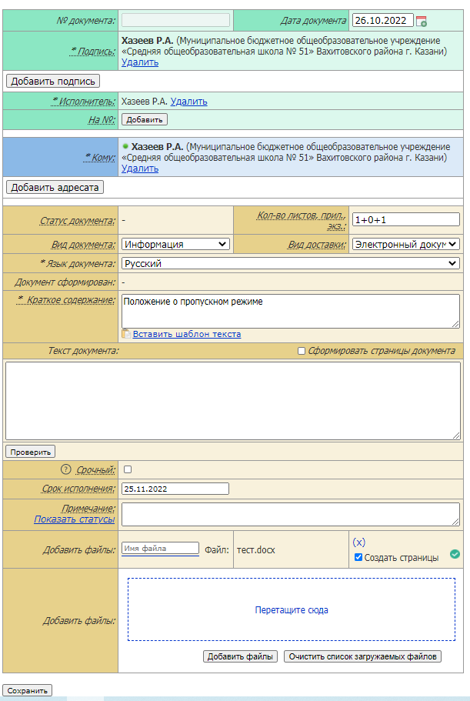
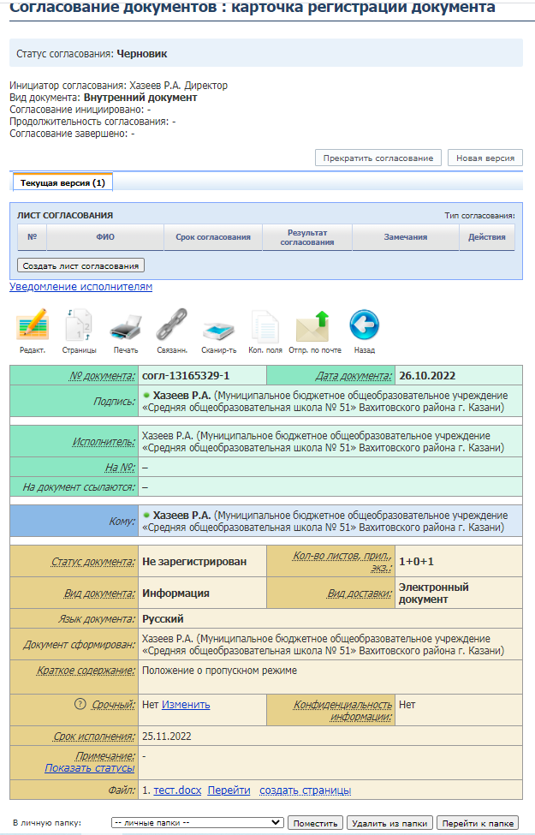
Нажимаем «Создать лист согласования»

Slide 8
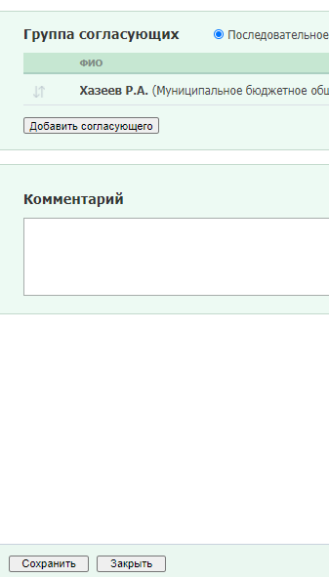
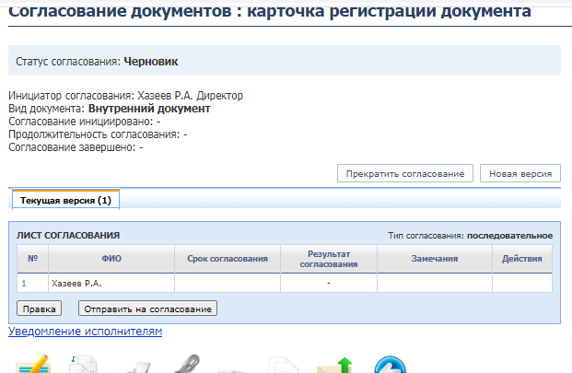
1
2
Нажимаем «Сохранить»
Нажимаем «Отправить на согласование»

Slide 9
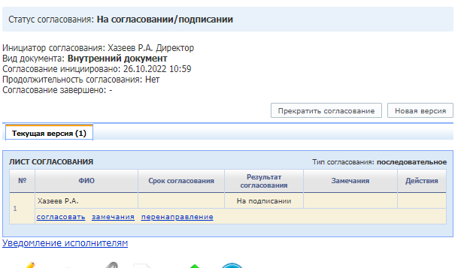
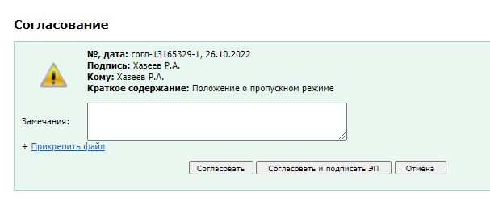
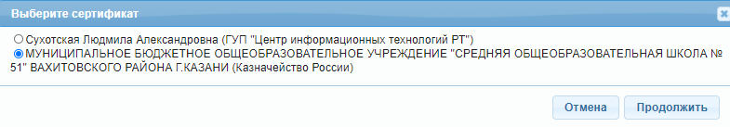
1
Нажимаем «Согласовать»
Нажимаем «Согласовать и подписать ЭП»
Выбираем сертификат ЭП и нажимаем «Продолжить»
2
3

Slide 10
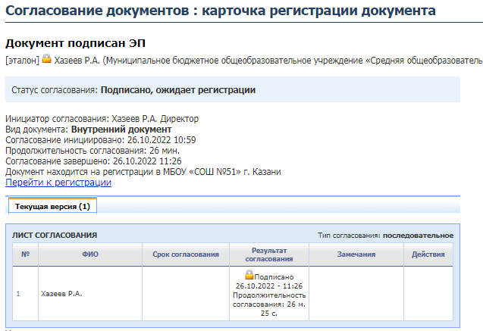
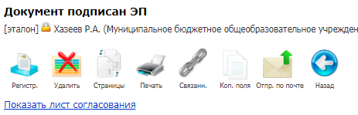
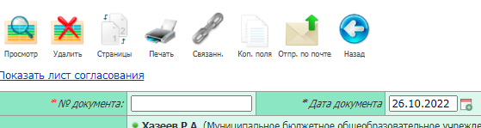
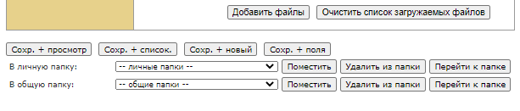
Нажимаем «Перейти к регистрации»
Нажимаем «Регистр»
Прописываем регистрационный номер или название документа и прописываем корректную дату
Листаем вниз и нажимаем «Сохранить + просмотр»
1
2
4
3

Slide 11
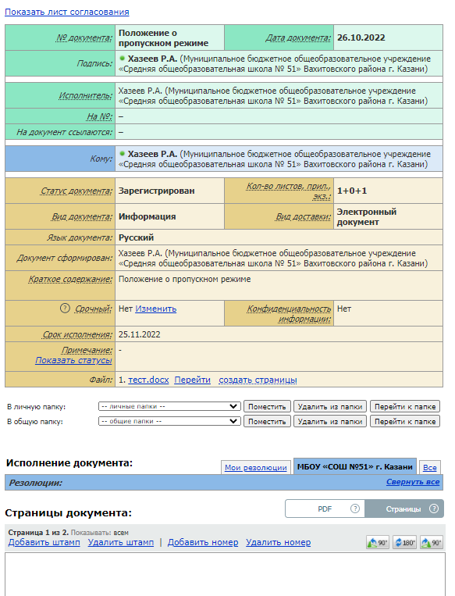
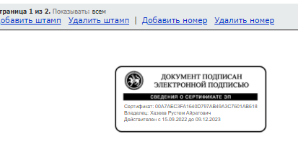
На той странице, где необходимо поставить штамп ЭЦП- Нажимаем «Добавить штамп»
Перемещаем этот штамп в необходимый угол листа

Slide 12
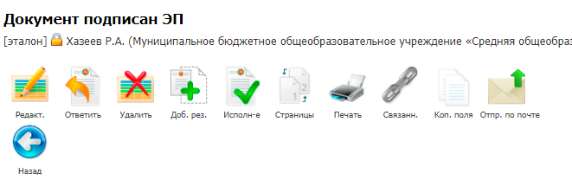
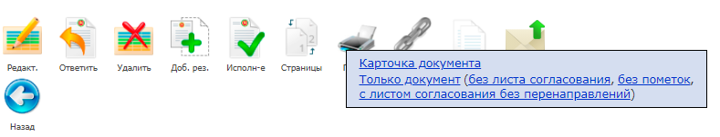
Поднимаемся выше, нажимаем на «Печать» и выбираем «Только документ»
Документ будет загружен на компьютер в формате PDF

Slide 13
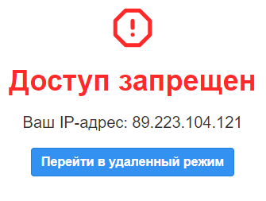

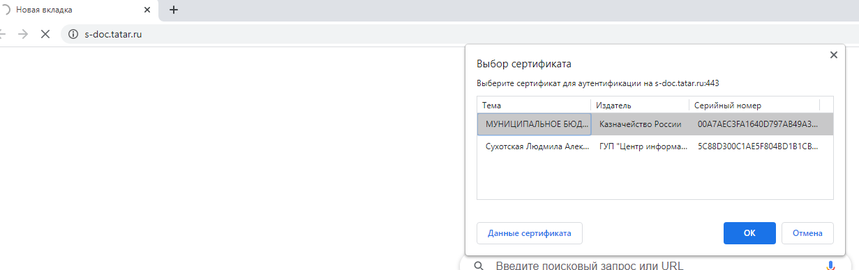
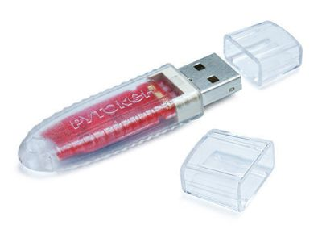
Подписание документов с помощью
«Электронный Татарстан»
1
Если при входе по адресу: intra.tatar.ru появляется ошибка
Запускаем браузер Chromium gost
2
4
В адресной строке вводим адрес: s-doc.tatar.ru
Выбираем сертификат для доступа,
выданный ГУП Центр информационных технологий»
3
В ПК вставляем токен для доступа, полученный в отделе образования

Slide 14
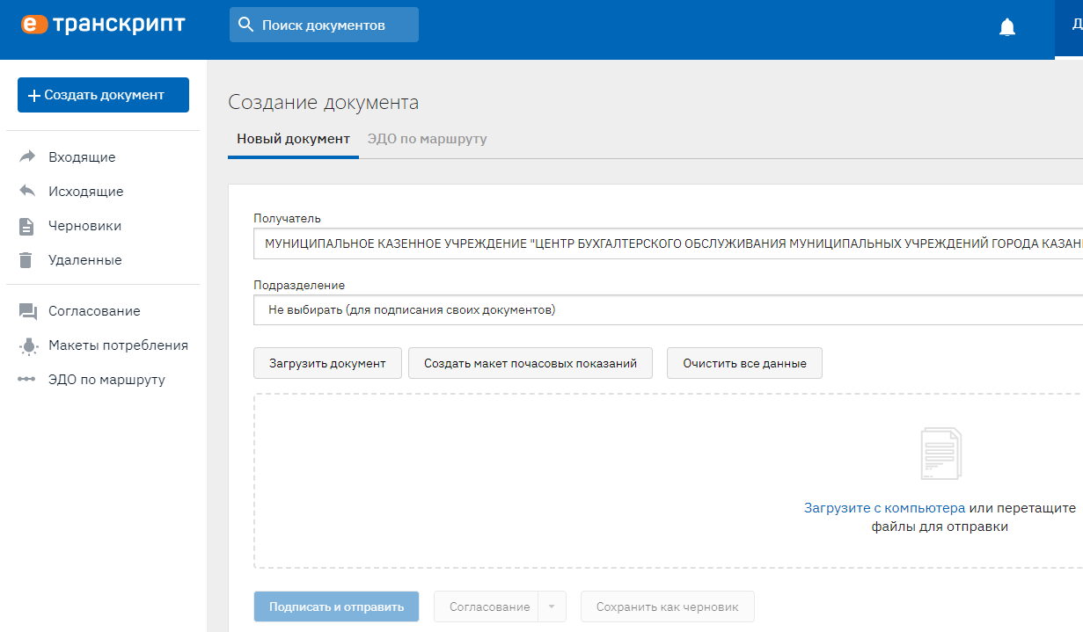
Подписание документов с помощью
«Транскрипт»
5. Подписанный документ скачиваем из папки «Исходящие»
Входим в систему по сертификату ЭЦП
В получателе указываем ЦБО
Подразделение: для подписания своих документов
Нажимаем подписать и отправить

Slide 15
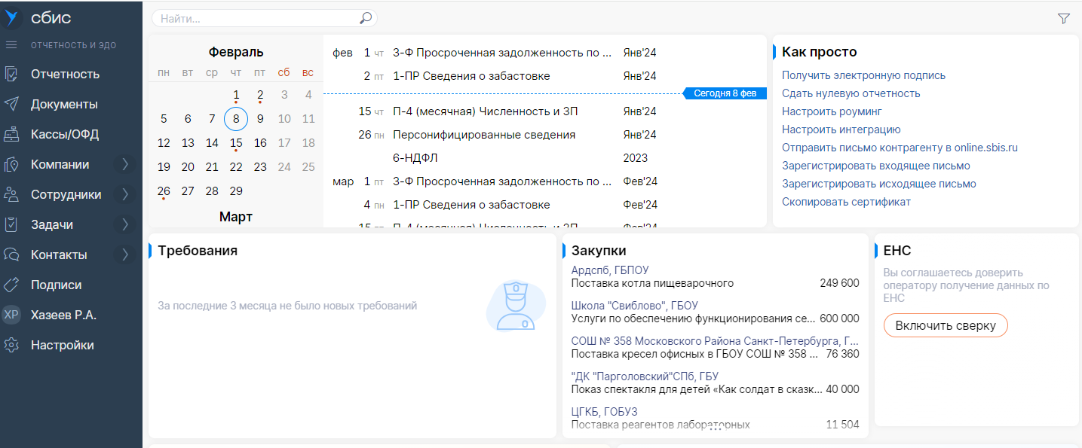
Подписание документов с помощью
«СБИС»
Перейти на сайт
https://online.sbis.ru/
Дважды нажать на пункт «Документы»

Slide 16
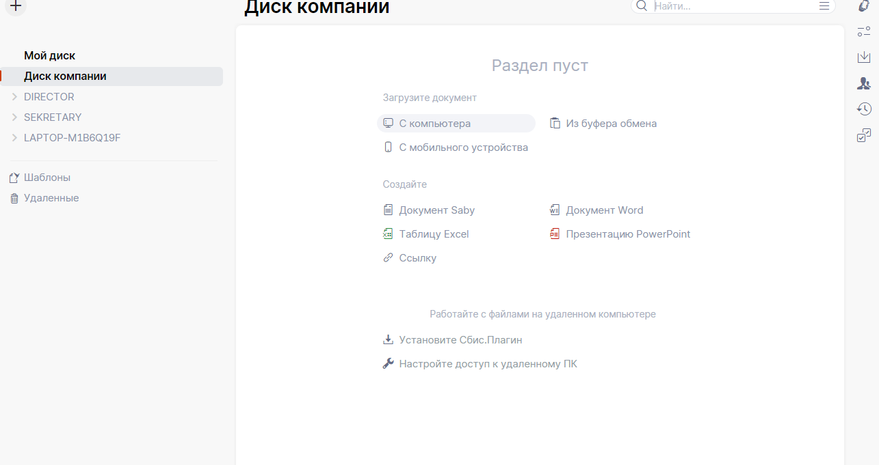
Выбрать пункт «Загрузить документ с компьютера»
Указываем путь к документу

Slide 17
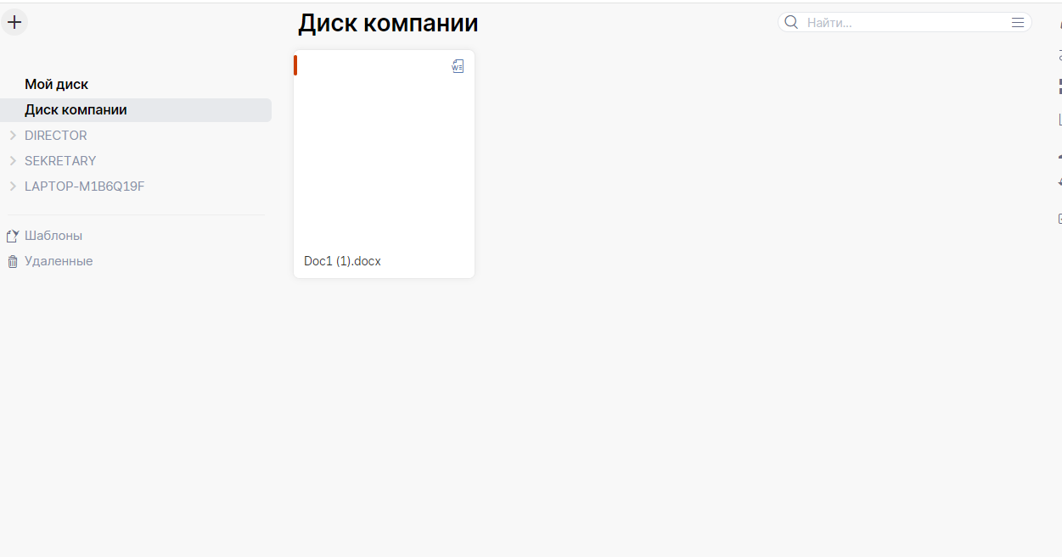
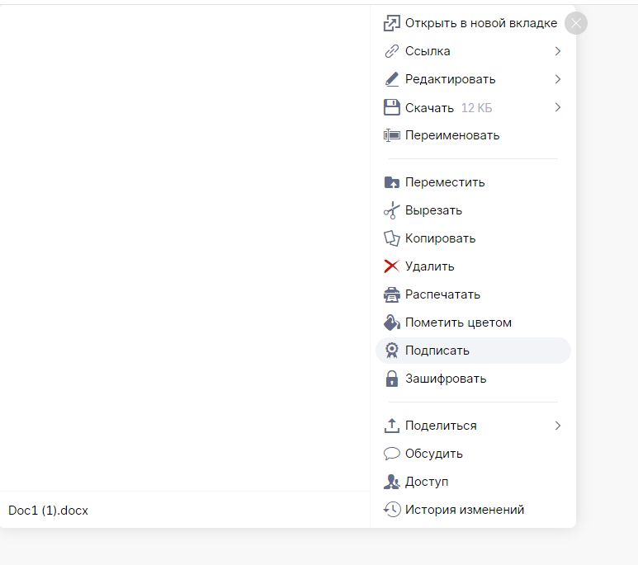
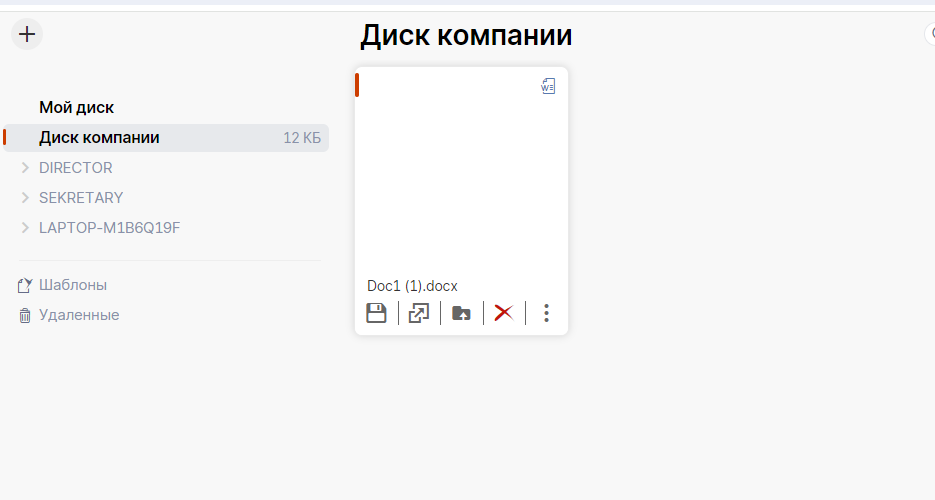
1
3
Документ загружен
Нажимаем на три точки или правой кнопкой мыши на сам документ
Выбираем «Подписать»
2

Slide 18
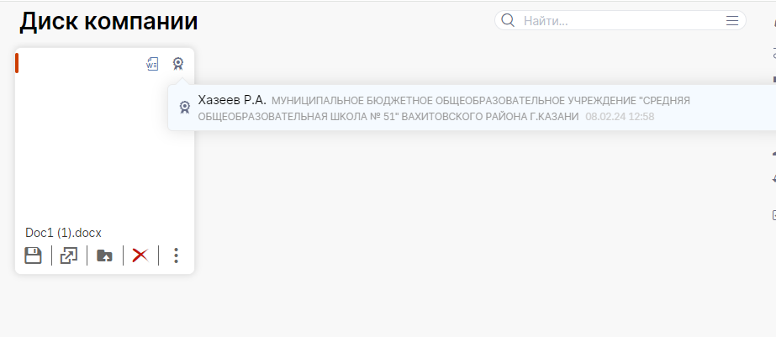
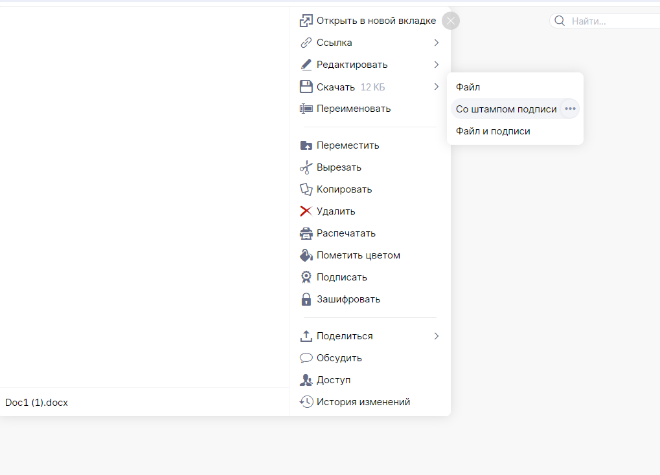
1
Подписанный документ выделяется статусом ЭЦП.
Нажимаем на три точки или правой кнопкой мыши на документ и выбираем «Скачать со штампом подписи»
2

Slide 19
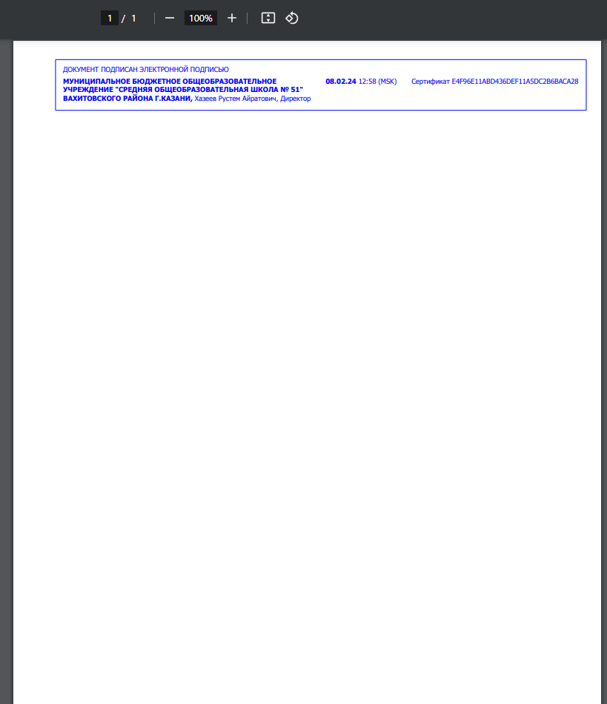
Подписанный документ скачивается в формате PDF
Информация о сертификате ЭЦП будет доступна на последнем листе документа

Slide 20
Ответы на вопросы
В системе Транскрипт и СБИС подписывать проще, почему нам объяснили работу в системе «Электронный Татарстан»
Ответ: Если мы подписываем документы Транскрипт, то на штампе подписи будет указана текущая дата. Порой Мы создаем документы прошедшими датами утверждения. В системе Электронный Татарстан дату можно выбрать самим.
Почему мы не можем сохранить как картинку штамп ЭЦП и прикреплять его к документам?
Ответ: В организации должны храниться исходники подписанных документов. При необходимости мы можем доказать, что документ подписан именно руководителем когда войдем на платформу, где хранится подписанный документ. (в системе «Электронный Татарстан» наши внутренние документы хранятся в разделе «Внутренние документы»)
3. Почему не показали как подписывать ЭЦП через Adope Reader?
Ответ: Данное программное обеспечение является платной. Если в Вашей организации оно имеется, при открытии документа есть пункт «Подписать». При подписании на штампе появляется фактическая дата.

Slide 21
Благодарю за внимание!
Игътибарыгыз өчен рәхмәт!

